Slide 1
Linguagem C: Arquivos
Prof. André Backes

Slide 2
Arquivos
Por que usar arquivos?
Permitem armazenar grande quantidade de informação;
Persistência dos dados (disco);
Acesso aos dados poder ser não seqüencial;
Acesso concorrente aos dados (mais de um programa pode usar os dados ao mesmo tempo).

Slide 3
Tipos de Arquivos
Basicamente, a linguagem C trabalha com dois tipos de arquivos: de texto e binários.
Arquivo texto
armazena caracteres que podem ser mostrados diretamente na tela ou modificados por um editor de textos simples como o Bloco de Notas.
Os dados são gravados como caracteres de 8 bits. Ex.: Um número inteiro de 32 bits com 8 dígitos ocupará 64 bits no arquivo (8 bits por dígito).

Slide 4
Tipos de Arquivos
Arquivo binário
armazena uma seqüência de bits que está sujeita as convenções dos programas que o gerou. Ex: arquivos executáveis, arquivos compactados, arquivos de registros, etc.
os dados são gravados na forma binária (do mesmo modo que estão na memória). Ex.: um número inteiro de 32 bits com 8 dígitos ocupará 32 bits no arquivo.

Slide 5

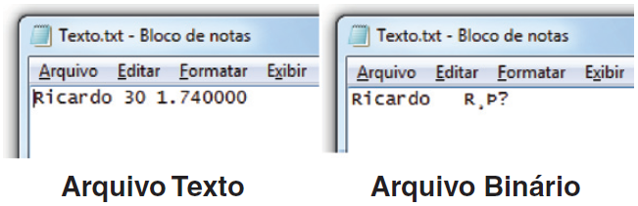
Tipos de Arquivos
Ex: Os dois trechos de arquivo abaixo possuem os mesmo dados :

Slide 6

Manipulando arquivos em C
A linguagem C possui uma série de funções para manipulação de arquivos, cujos protótipos estão reunidos na biblioteca padrão de estrada e saída, stdio.h.

Slide 7
Manipulando arquivos em C
A linguagem C não possui funções que automaticamente leiam todas as informações de um arquivo.
Suas funções se limitam a abrir/fechar e ler caracteres/bytes
É tarefa do programador criar a função que lerá um arquivo de uma maneira específica.

Slide 8
Manipulando arquivos em C
Todas as funções de manipulação de arquivos trabalham com o conceito de "ponteiro de arquivo". Podemos declarar um ponteiro de arquivo da seguinte maneira:
FILE *p;
p é o ponteiro para arquivos que nos permitirá manipular arquivos no C.

Slide 9
Abrindo um arquivo
Para a abertura de um arquivo, usa-se a função fopen
O parâmetro nome_arquivo determina qual arquivo deverá ser aberto, sendo que o mesmo deve ser válido no sistema operacional que estiver sendo utilizado.

Slide 10
Abrindo um arquivo
No parâmetro nome_arquivo pode-se trabalhar com caminhos absolutos ou relativos.
Caminho absoluto: descrição de um caminho desde o diretório raiz.
C:\\Projetos\\dados.txt
Caminho relativo: descrição de um caminho desde o diretório corrente (onde o programa está salvo)
arq.txt
..\\dados.txt

Slide 11
Abrindo um arquivo
O modo de abertura determina que tipo de uso será feito do arquivo.
A tabela a seguir mostra os modo válidos de abertura de um arquivo.

Slide 12
Abrindo um arquivo
Modo | Arquivo | Função
"r" | Texto | Leitura. Arquivo deve existir.
"w" | Texto | Escrita. Cria arquivo se não houver. Apaga o anterior se ele existir.
"a" | Texto | Escrita. Os dados serão adicionados no fim do arquivo ("append").
"rb" | Binário | Leitura. Arquivo deve existir.
"wb" | Binário | Escrita. Cria arquivo se não houver. Apaga o anterior se ele existir.
"ab" | Binário | Escrita. Os dados serão adicionados no fim do arquivo ("append").
"r+" | Texto | Leitura/Escrita. O arquivo deve existir e pode ser modificado.
"w+" | Texto | Leitura/Escrita. Cria arquivo se não houver. Apaga o anterior se ele existir.
"a+" | Texto | Leitura/Escrita. Os dados serão adicionados no fim do arquivo ("append").
"r+b" | Binário | Leitura/Escrita. O arquivo deve existir e pode ser modificado.
"w+b" | Binário | Leitura/Escrita. Cria arquivo se não houver. Apaga o anterior se ele existir.
"a+b" | Binário | Leitura/Escrita. Os dados serão adicionados no fim do arquivo ("append").

Slide 13
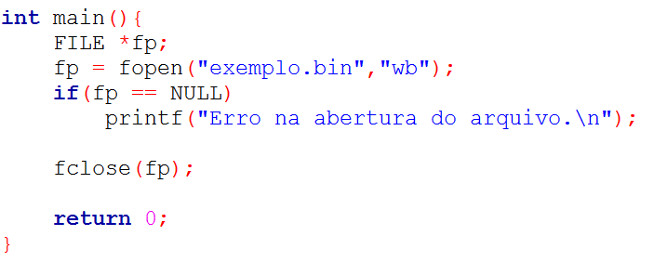
Abrindo um arquivo
Um arquivo binário pode ser aberto para escrita utilizando o seguinte conjunto de comandos:
A condição fp==NULL testa se o arquivo foi aberto com sucesso. No caso de erro a função fopen() retorna um ponteiro nulo (NULL).

Slide 14
Erro ao abrir um arquivo
Caso o arquivo não tenha sido aberto com sucesso
Provavelmente o programa não poderá continuar a executar;
Nesse caso, utilizamos a função exit(), presente na biblioteca stdlib.h, para abortar o programa

Slide 15
Erro ao abrir um arquivo
A função exit() pode ser chamada de qualquer ponto no programa e faz com que o programa termine e retorne, para o sistema operacional, o código_de_retorno.
A convenção mais usada é que um programa retorne
zero no caso de um término normal
um número diferente de zero, no caso de ter ocorrido um problema

Slide 16
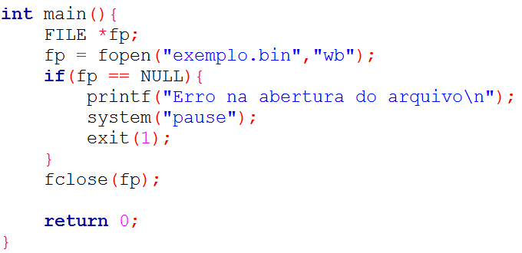
Erro ao abrir um arquivo
Exemplo

Slide 17
Posição do arquivo
Ao se trabalhar com arquivos, existe uma espécie de posição onde estamos dentro do arquivo. É nessa posição onde será lido ou escrito o próximo caractere.
Quando utilizando o acesso seqüencial, raramente é necessário modificar essa posição.
Isso por que, quando lemos um caractere, a posição no arquivo é automaticamente atualizada.
Leitura e escrita em arquivos são parecidos com escrever em uma máquina de escrever

Slide 18

Fechando um arquivo
Sempre que terminamos de usar um arquivo que abrimos, devemos fechá-lo. Para isso usa-se a função fclose()
O ponteiro fp passado à função fclose() determina o arquivo a ser fechado. A função retorna zero no caso de sucesso.

Slide 19
Fechando um arquivo
Por que devemos fechar o arquivo?
Ao fechar um arquivo, todo caractere que tenha permanecido no "buffer" é gravado.
O "buffer“ é uma região de memória que armazena temporariamente os caracteres a serem gravados em disco imediatamente. Apenas quando o "buffer" está cheio é que seu conteúdo é escrito no disco.

Slide 20
Fechando um arquivo
Por que utilizar um “buffer”?? Eficiência!
Para ler e escrever arquivos no disco temos que posicionar a cabeça de gravação em um ponto específico do disco.
Se tivéssemos que fazer isso para cada caractere lido/escrito, a leitura/escrita de um arquivo seria uma operação muita lenta.
Assim a gravação só é realizada quando há um volume razoável de informações a serem gravadas ou quando o arquivo for fechado.
A função exit() fecha todos os arquivos que um programa tiver aberto.

Slide 21
Escrita/Leitura em Arquivos
Uma vez aberto um arquivo, podemos ler ou escrever nele.
Para tanto, a linguagem C conta com uma série de funções de leitura/escrita que variam de funcionalidade para atender as diversas aplicações.

Slide 22
Escrita/Leitura de Caracteres
A maneira mais fácil de se trabalhar com um arquivo é a leitura/escrita de um único caractere.
A função mais básica de entrada de dados é a função fputc (put character).
Cada invocação dessa função grava um único caractere ch no arquivo especificado por fp.

Slide 23
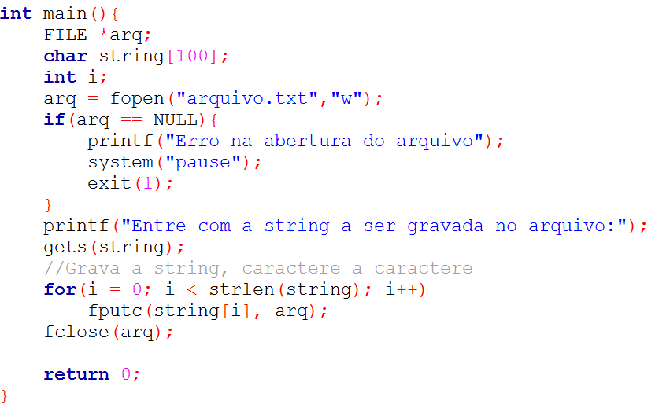
Escrita/Leitura de Caracteres
Exemplo da função fputc

Slide 24
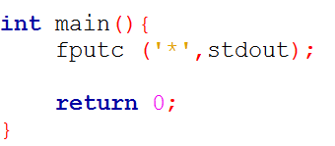
Escrita/Leitura de Caracteres
A função fputc também pode ser utilizada para escrever um caractere na tela.
Nesse caso, é necessário mudar a variável que aponta para o local onde será gravado o caractere:
Por exemplo, fputc ('*', stdout) exibe um * na tela do monitor (dispositivo de saída padrão).

Slide 25

Escrita/Leitura de Caracteres
Da mesma maneira que gravamos um único caractere no arquivo, também podemos ler um único caractere.
A função correspondente de leitura de caracteres é fgetc (get character).

Slide 26

Escrita/Leitura de Caracteres
Cada chamada da função fgetc lê um único caractere do arquivo especificado
Se fp aponta para um arquivo, então fgetc(fp) lê o caractere atual no arquivo e se posiciona para ler o próximo caractere do arquivo.
Lembre-se, a leitura em arquivos é parecida com escrever em uma máquina de escrever

Slide 27
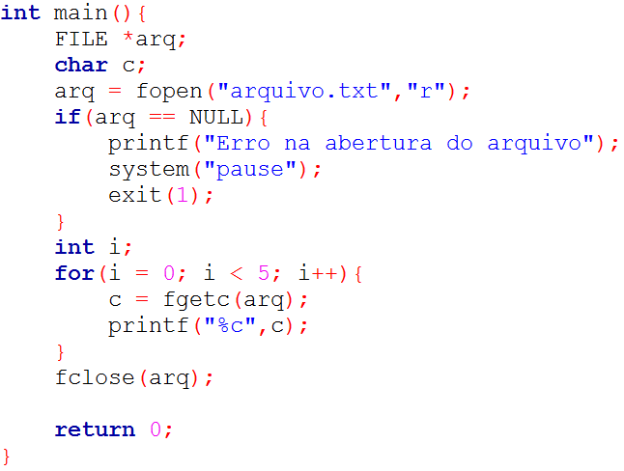
Escrita/Leitura de Caracteres
Exemplo da função fgetc

Slide 28
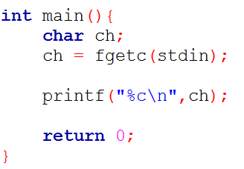
Escrita/Leitura de Caracteres
Similar ao que acontece com a função fputc, a função fgetc também pode ser utilizada para a leitura do teclado (dispositivo de entrada padrão):
Nesse caso, fgetc(stdin) lê o próximo caractere digitado no teclado.

Slide 29
Escrita/Leitura de Caracteres
O que acontece quando fgetc tenta ler o próximo caractere de um arquivo que já acabou?
Precisamos que a função retorne algo indicando o arquivo acabou.
Porém, todos os 256 caracteres são "válidos"!

Slide 30
Escrita/Leitura de Caracteres
Para evitar esse tipo de situação, fgetc não devolve um char mas um int:
O conjunto de valores do char está contido dentro do conjunto do int.
Se o arquivo tiver acabado, fgetc devolve um valor int que não possa ser confundido com um char

Slide 31
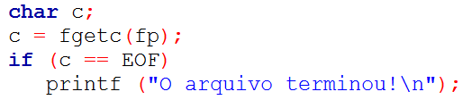
Escrita/Leitura de Caracteres
Assim, se o arquivo não tiver mais caracteres, fgetc devolve o valor −1
Mais exatamente, fgetc devolve a constante EOF (end of file), que está definida na biblioteca stdio.h. Em muitos computadores o valor de EOF é −1.

Slide 32
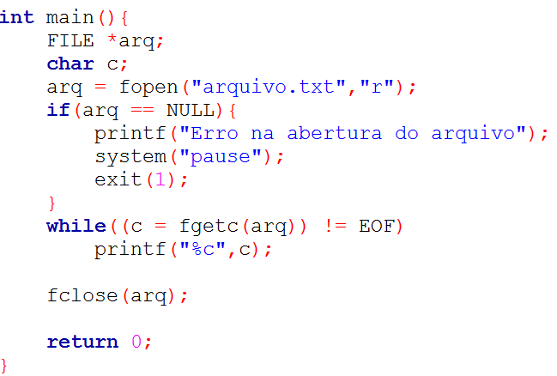
Escrita/Leitura de Caracteres
Exemplo de uso do EOF

Slide 34

Fim do arquivo
Como visto, EOF ("End of file") indica o fim de um arquivo.
No entanto, podemos também utilizar a função feof para verificar se um arquivo chegou ao fim, cujo protótipo é
No entanto, é muito comum fazer mau uso dessa função!

Slide 35
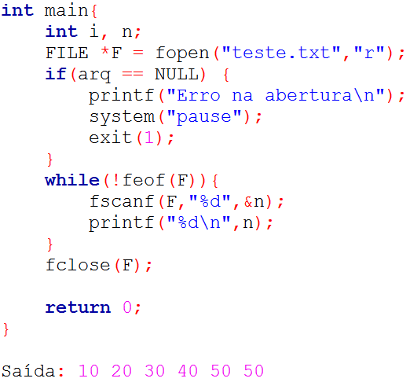
Fim do arquivo
Um mau uso muito comum da função feof() é usá-la para terminar um loop
Mas por que isso é um mau uso??

Slide 36
Fim do arquivo
Vamos ver a descrição da função feof()
A função feof() testa o indicador de fim de arquivo para o fluxo apontado por fp
A função retona um valor inteiro diferente de zero se, e somente se, o indicador de fim de arquivo está marcado para fp
Ou seja, a função testa o indicador de fim de arquivo, não o próprio arquivo

Slide 37
Fim do arquivo
Isso significa que outra função é responsável por alterar o indicador para indicar que o EOF foi alcançado
A maioria das funções de leitura irá alterar o indicador após ler todos os dados, e então realizar uma nova leitura resultando em nenhum dado, apenas o EOF
Como resolver isso
devemos evitar o uso da função feof() para testar um loop e usá-la para testar se uma leitura alterou o indicador de fim de arquivo

Slide 38
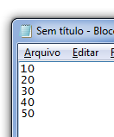
Fim do arquivo
Para entender esse problema do mau uso da funções feof(), considere que queiramos ler todos os números contidos em um arquivo texto como o mostrado abaixo

Slide 39
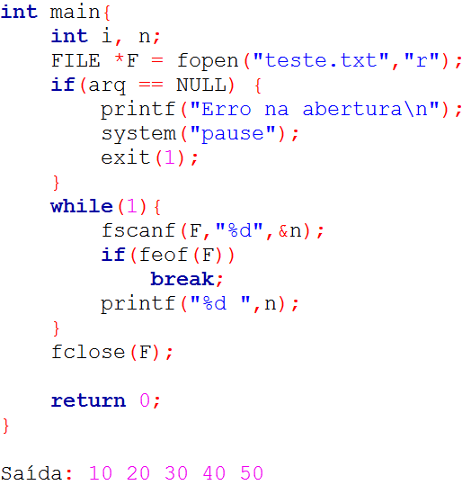
Fim do arquivo
Mau uso da função feof()
Bom uso da função feof()

Slide 40
Arquivos pré-definidos
Como visto anteriormente, os ponteiros stdin e stdout podem ser utilizados para acessar os dispositivo de entrada (geralmente o teclado) e saída (geralmente o vídeo) padrão.
Na verdade, no início da execução de um programa, o sistema automaticamente abre alguns arquivos pré-definidos, entre eles stdin e stdout.

Slide 41
Arquivos pré-definidos
Alguns arquivos pré-definidos
stdin
dispositivo de entrada padrão (geralmente o teclado)
stdout
dispositivo de saída padrão (geralmente o vídeo)
stderr
dispositivo de saída de erro padrão (geralmente o vídeo)
stdaux
dispositivo de saída auxiliar (em muitos sistemas, associado à porta serial)
stdprn
dispositivo de impressão padrão (em muitos sistemas, associado à porta paralela)

Slide 42
Escrita/Leitura de Strings
Até o momento, apenas caracteres isolados puderam ser escritos em um arquivo.
Porém, existem funções na linguagem C que permitem ler/escrever uma seqüência de caracteres, isto é, uma string.
fputs()
fgets()

Slide 43
Escrita/Leitura de Strings
Basicamente, para se escrever uma string em um arquivo usamos a função fputs:
Esta função recebe como parâmetro um array de caracteres (string) e um ponteiro para o arquivo no qual queremos escrever.

Slide 44
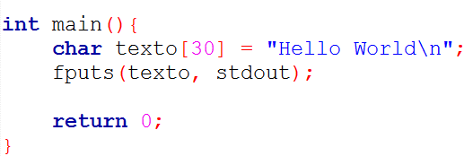
Escrita/Leitura de Strings
Retorno da função
Se o texto for escrito com sucesso um valor inteiro diferente de zero é retornado.
Se houver erro na escrita, o valor EOF é retornado.
Como a função fputc, fputs também pode ser utilizada para escrever uma string na tela:

Slide 45
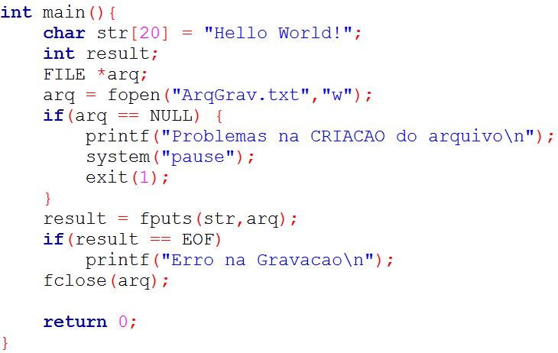
Escrita/Leitura de Strings
Exemplo da função fputs:

Slide 46
Escrita/Leitura de Strings
Da mesma maneira que gravamos uma cadeia de caracteres no arquivo, a sua leitura também é possível.
Para se ler uma string de um arquivo podemos usar a função fgets() cujo protótipo é:

Slide 47
Escrita/Leitura de Strings
A função fgets recebe 3 parâmetros
str: aonde a lida será armazenada, str;
tamanho :o número máximo de caracteres a serem lidos;
fp: ponteiro que está associado ao arquivo de onde a string será lida.
E retorna
NULL em caso de erro ou fim do arquivo;
O ponteiro para o primeiro caractere recuperado em str.

Slide 48
Escrita/Leitura de Strings
Funcionamento da função fgets
A função lê a string até que um caractere de nova linha seja lido ou tamanho-1 caracteres tenham sido lidos.
Se o caractere de nova linha ('\n') for lido, ele fará parte da string, o que não acontecia com gets.
A string resultante sempre terminará com '\0' (por isto somente tamanho-1 caracteres, no máximo, serão lidos).
Se ocorrer algum erro, a função devolverá um ponteiro nulo em str.

Slide 49
Escrita/Leitura de Strings
A função fgets é semelhante à função gets, porém, com as seguintes vantagens:
Pode fazer a leitura a partir de um arquivo de dados e incluir o caractere de nova linha “\n” na string;
Específica o tamanho máximo da string de entrada. Isso evita estouro no buffer;

Slide 50
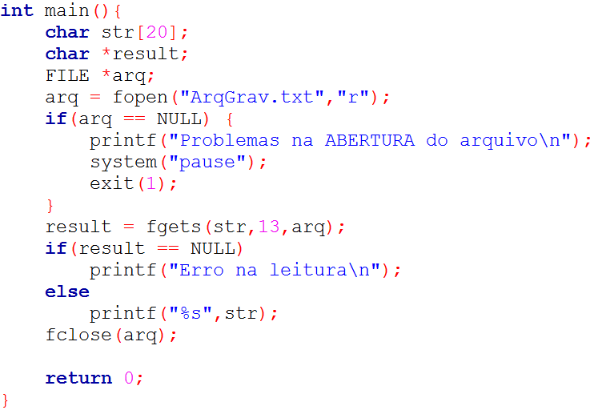
Escrita/Leitura de Strings
Exemplo da função fgets

Slide 51
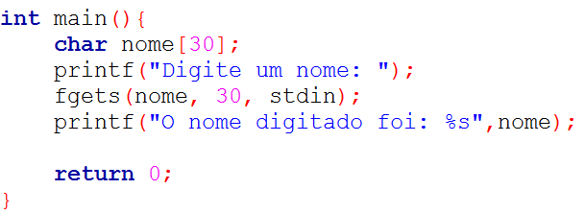
Escrita/Leitura de Strings
Vale lembrar que o ponteiro fp pode ser substituído por stdin, para se fazer a leitura do teclado:

Slide 52
Escrita/Leitura de bloco de dados
Além da leitura/escrita de caracteres e seqüências de caracteres, podemos ler/escrever blocos de dados.
Para tanto, temos duas funções
fwrite()
fread()

Slide 53

Escrita/Leitura de bloco de dados
A função fwrite é responsável pela escrita de um bloco de dados da memória em um arquivo
Seu protótipo é:

Slide 54
Escrita/Leitura de bloco de dados
A função fwrite recebe 4 argumentos
buffer: ponteiro para a região de memória na qual estão os dados;
numero_de_bytes: tamanho de cada posição de memória a ser escrita;
count: total de unidades de memória que devem ser escritas;
fp: ponteiro associado ao arquivo onde os dados serão escritos.

Slide 55
Escrita/Leitura de bloco de dados
Note que temos dois valores numéricos
numero_de_bytes
count
Isto significa que o número total de bytes escritos é:
numero_de_bytes * count
Como retorno, temos o número de unidades efetivamente escritas.
Este número pode ser menor que count quando ocorrer algum erro.

Slide 56
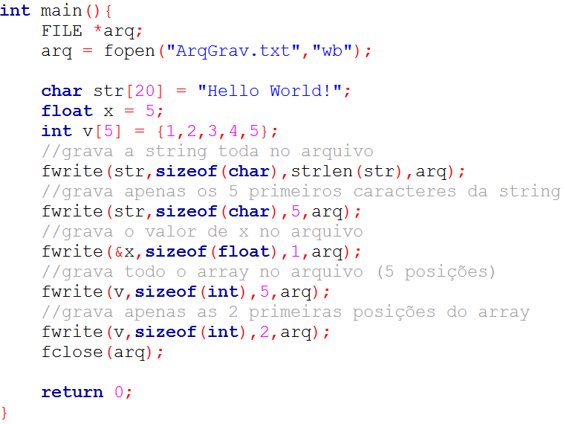
Escrita/Leitura de bloco de dados
Exemplo da função fwrite

Slide 57
Escrita/Leitura de bloco de dados
A função fread é responsável pela leitura de um bloco de dados de um arquivo
Seu protótipo é:

Slide 58
Escrita/Leitura de bloco de dados
A função fread funciona como a sua companheira fwrite, porém lendo dados do arquivo.
Como na função fwrite, fread retorna o número de itens escritos. Este valor será igual a count a menos que ocorra algum erro.

Slide 59
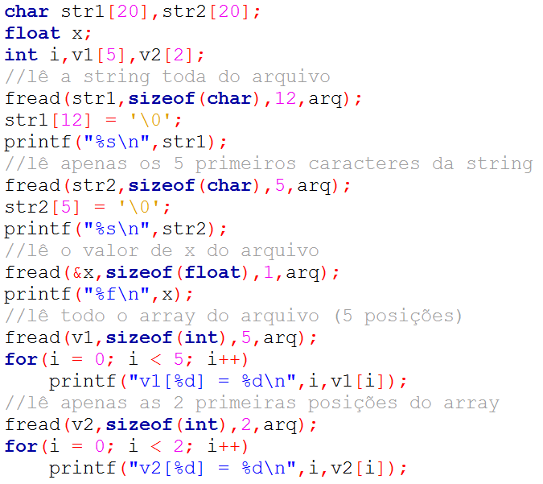
Escrita/Leitura de bloco de dados
Exemplo da função fread

Slide 60
Escrita/Leitura de bloco de dados
Quando o arquivo for aberto para dados binários, fwrite e fread podem manipular qualquer tipo de dado.
int
float
double
array
struct
etc.

Slide 61
Escrita/Leitura por fluxo padrão
As funções de fluxos padrão permitem ao programador ler e escrever em arquivos da maneira padrão com a qual o já líamos e escrevíamos na tela.
As funções fprintf e fscanf funcionam de maneiras semelhantes a printf e scanf, respectivamente
A diferença é que elas direcionam os dados para arquivos.

Slide 62

Escrita/Leitura por fluxo padrão
Ex: fprintf
Ex: fscanf

Slide 63
Escrita/Leitura por fluxo padrão
Atenção
Embora fprintf e fscanf sejam mais fáceis de ler/escrever dados em arquivos, nem sempre elas são as escolhas mais apropriadas.
Como os dados são escritos em ASCII e formatados como apareceriam em tela, um tempo extra é perdido.
Se a intenção é velocidade ou tamanho do arquivo, deve-se utilizar as funções fread e fwrite.

Slide 64
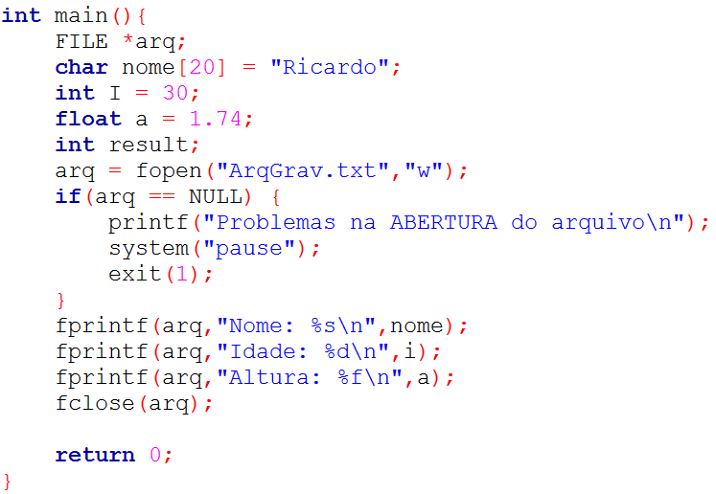
Escrita/Leitura por fluxo padrão
Exemplo da funções fprintf

Slide 65
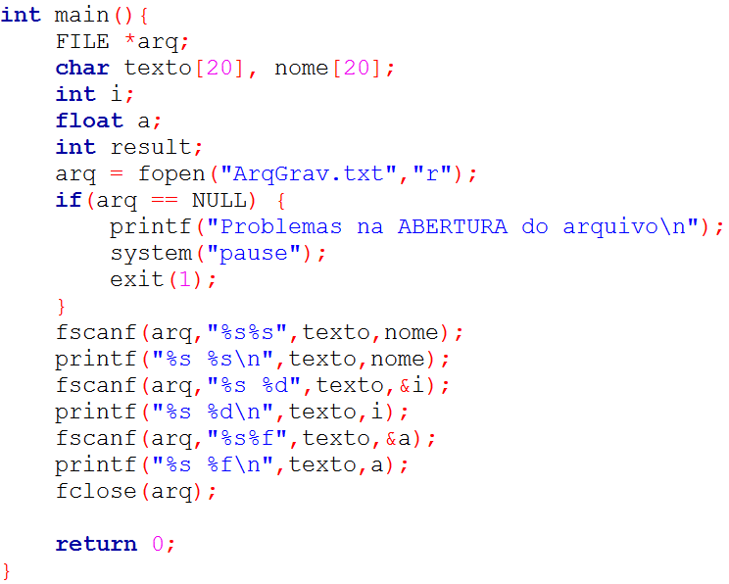
Escrita/Leitura por fluxo padrão
Exemplo da funções fscanf

Slide 66
Movendo-se pelo arquivo
De modo geral, o acesso a um arquivo é seqüencial. Porém, é possível fazer buscas e acessos randômicos em arquivos.
Para isso, existe a função fseek:
Basicamente, esta função move a posição corrente de leitura ou escrita no arquivo em tantos bytes, a partir de um ponto especificado.

Slide 67
Movendo-se pelo arquivo
A função fseek recebe 3 parâmetros
fp: o ponteiro para o arquivo;
numbytes: é o total de bytes a partir de origem a ser pulado;
origem: determina a partir de onde os numbytes de movimentação serão contados.
A função devolve o valor 0 quando bem sucedida

Slide 68
Movendo-se pelo arquivo
Os valores possíveis para origem são definidos por macros em stdio.h e são:
Portanto, para mover numbytes a partir
do início do arquivo, origem deve ser SEEK_SET
da posição atual, origem deve ser SEEK_CUR
do final do arquivo, origem deve ser SEEK_END
numbytes pode ser negativo quando usado com SEEK_CUR e SEEK_END
Nome | Valor | Significado
SEEK_SET | 0 | Início do arquivo
SEEK_CUR | 1 | Ponto corrente do arquivo
SEEK_END | 2 | Fim do arquivo

Slide 69
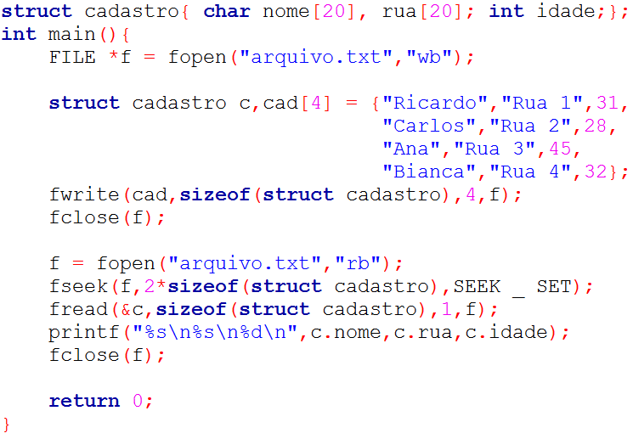
Movendo-se pelo arquivo
Exemplo da função fseek

Slide 70

Movendo-se pelo arquivo
Outra opção de movimentação pelo arquivo é simplesmente retornar para o seu início.
Para tanto, usa-se a função rewind:

Slide 71
Apagando um arquivo
Além de permitir manipular arquivos, a linguagem C também permite apagá-lo do disco. Isso pode ser feito utilizando a função remove:
Diferente das funções vistas até aqui, esta função recebe o caminho e nome do arquivo a ser excluído, e não um ponteiro para FILE.
Como retorno temos um valor inteiro, o qual será igual a 0 se o arquivo for excluído com sucesso.

Slide 72
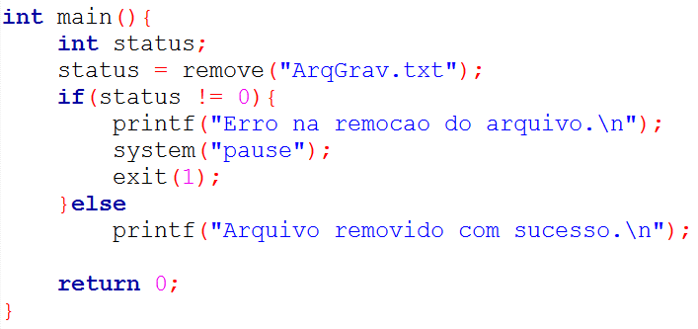
Apagando um arquivo
Exemplo da função remove

Slide 73
Material Complementar
Vídeo Aulas
Aula 66: Arquivos pt.1 – Introdução
Aula 67: Arquivos pt.2 – Arquivos Texto e Binário
Aula 68: Arquivos pt.3 – Abrir e Fechar
Aula 69: Arquivos pt.4 – fputc
Aula 70: Arquivos pt.5 - fgetc
Aula 71: Arquivos pt.6 - Trabalhando com Arquivos
Aula 72: Arquivos pt.7 – EOF (contém erros!)
Aula 73: Arquivos pt.8 - fputs
Aula 74: Arquivos pt.9 - fgets
Aula 75: Arquivos pt.10 - fwrite
Aula 76: Arquivos pt.11 - fread
Aula 77: Arquivos pt.12 - fprintf
Aula 78: Arquivos pt.13 - fscanf
Aula 79: Arquivos pt.14 - fseek e rewind
Aula 90: Mau uso da função FEOF()

